Slide 1
স্বাগতম

Slide 2
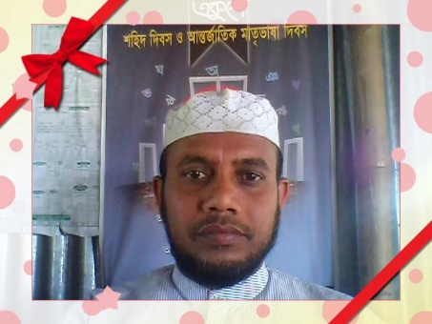
পরিচিতি
মোঃইব্রাহিম সেক
সহ-সুপার
মঙ্গলপুর গার্লস দাখিল মাদ্রাসা
গোয়ালন্দ, রাজবাড়ী
শ্রেনিঃনবম
বিষয়ঃআকাইদ ও ফিকহ
অধ্যায়ঃ২য়
পাঠঃ সাত
সময়ঃ ৫০ মিনিট
তারিখঃ২৬/০১/২০২১খ্রীঃ
Gmail:smebrahim1982@gmail.com

Slide 3
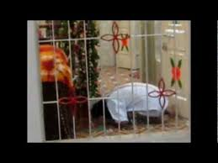

Slide 4
১।লোকটি মাজারে কী করছে ?
২।আল্লাহ ব্যতীত অন্য কারও নামে সিজদা করা কী?

Slide 5
শির্‌ক

Slide 6
শিখনফল
১।শির্‌কের প্রকার ভেদ বলতে পারবে।
২।কি কি কারনে একজন লোক মুশ্‌রিক হয় তা বলতে পারবে।
৩।শির্‌কের পরিনাম জেনে তা পরিহার করে চলতে পারবে।
৪।শির্‌কের ধারনা ব্যাখ্যা করতে পারবে।
৫।শির্‌কের ধারনা খণ্ডনের প্রমাণ দিতে পারবে ।

Slide 7
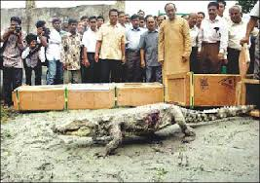
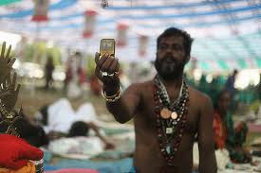
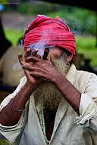

Slide 8
সত্তাও
অস্তিত্বে
গুনাবলিতে
পরিচালনায়
ইবাদতে

Slide 9
দলীয় কাজ
১। তুমি কিভাবে মাজার জিয়ারত করবে?
২। কি কি কাজ করলে শিরক হয় তা লেখ।

Slide 10
মূল্যায়ন
১। মৃতের কাছ থেকে কিছু প্রাপ্তির আশায় মাজারে দান ও মান্নত করা কী?
২। মুশ্‌রিক বলতে কি বুঝায় ?
৩।সব চেয়ে বড় জুলুম কী ?
৪। কোন পাপের ফলে পুনরায় ঈমান আনতে হয়?

Slide 11
বাড়ির কাজ
শির্‌ককারী কীভাবে মানব মর্যাদা ক্ষুন্ন করে ?

Slide 12
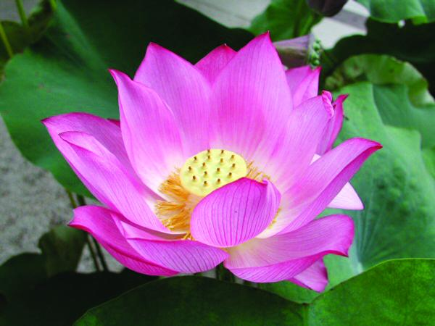
ধন্যবাদ

